Slide 1
LOGO
VIDEO
LOGO CALIBAN
Minion 1
TITRE
Minion 2
MOCK-UP

Slide 2

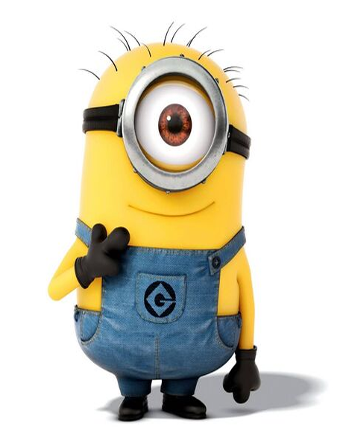
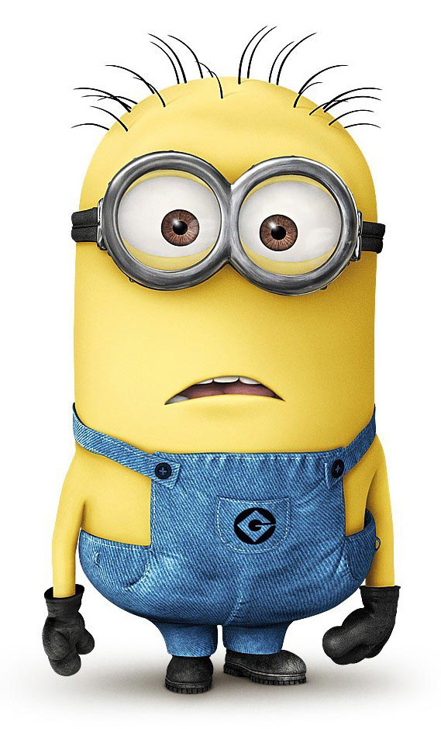
Robot Minion

Slide 3

Sommaire
le concept général
la conception mécanique
le découpage laser
la conception électronique
le développement logiciel
petite démo🥳😋
.. / ..

Slide 4
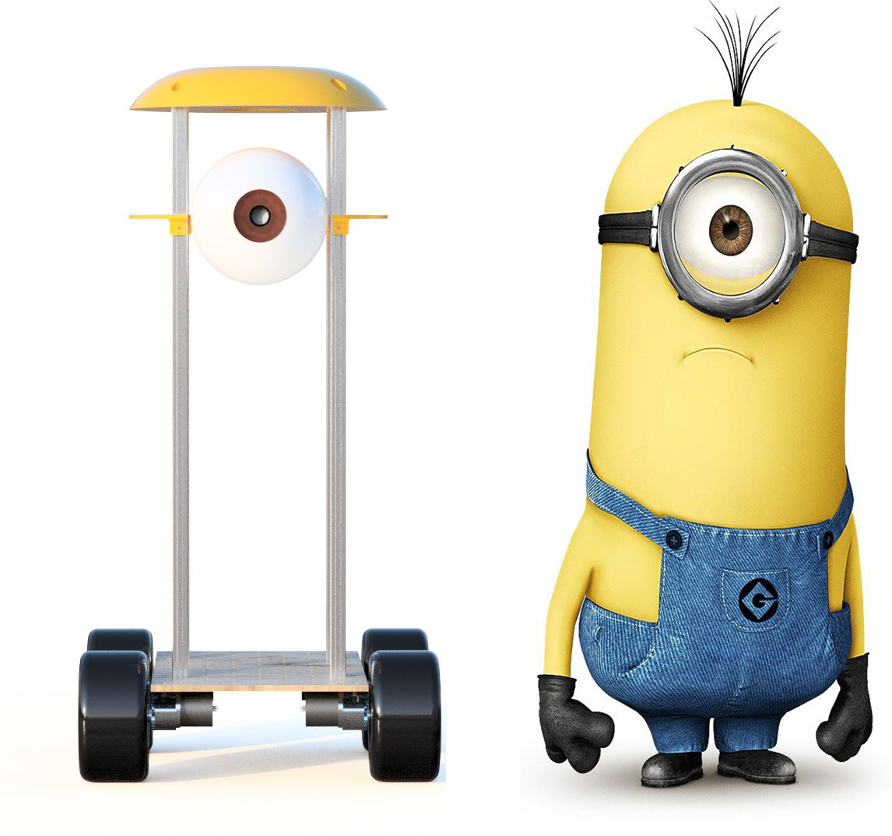
Robot Minion - Le concept
Un robot :
Simple
Attractif pour les plus petits comme pour les plus grands
Evolutif …
Modulable
… petite vidéo ?

Slide 5

Robot Minion - Le concept
Un robot :
Simple
Attractif pour les plus petits comme pour les plus grands
Evolutif …
Modulable

Slide 6
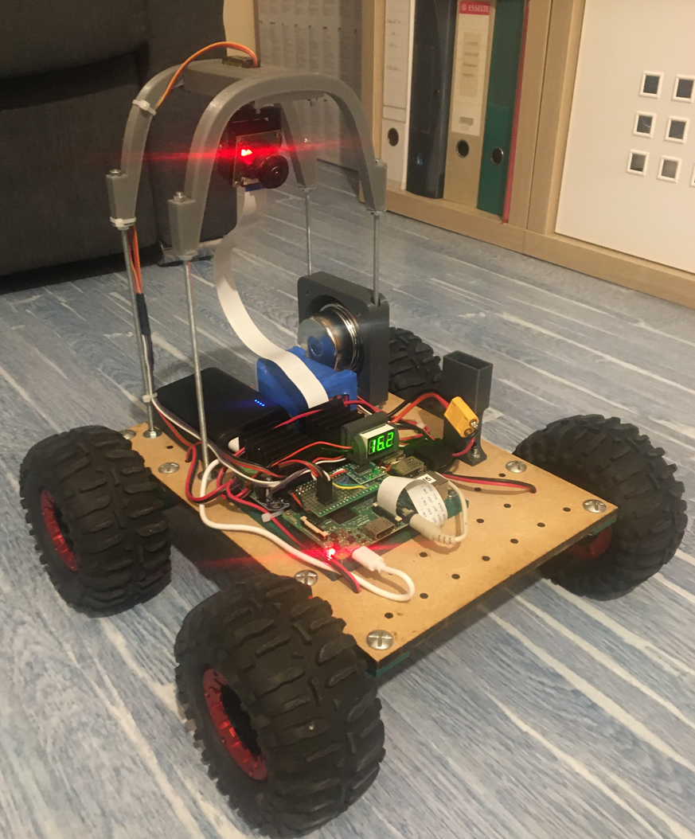
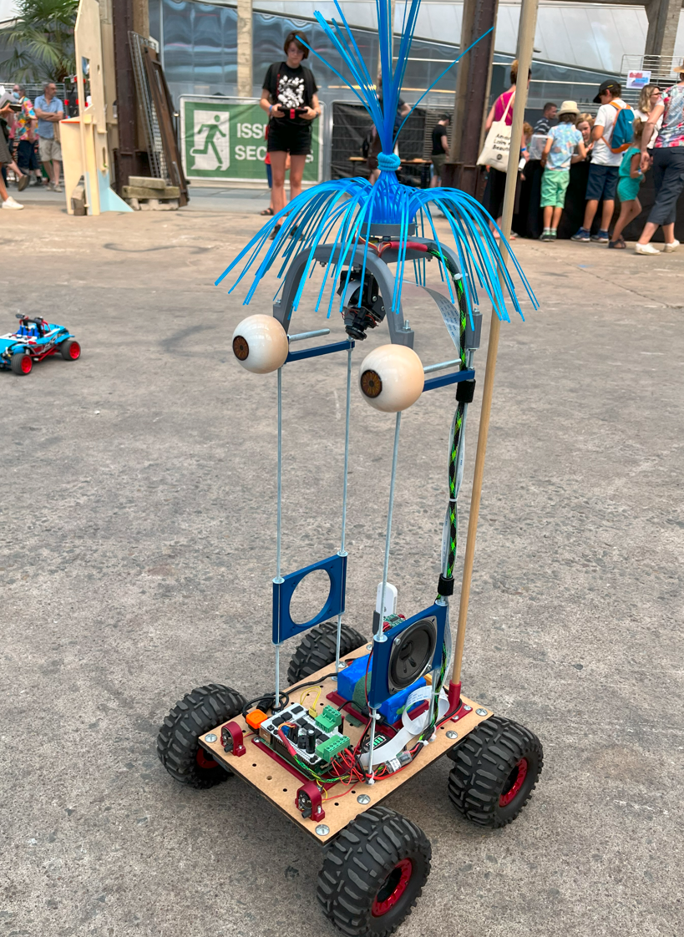
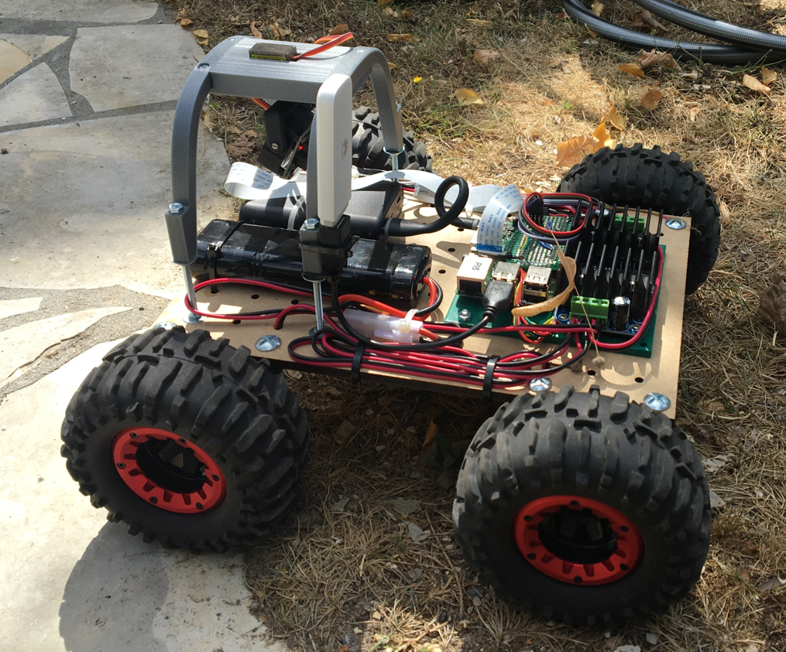
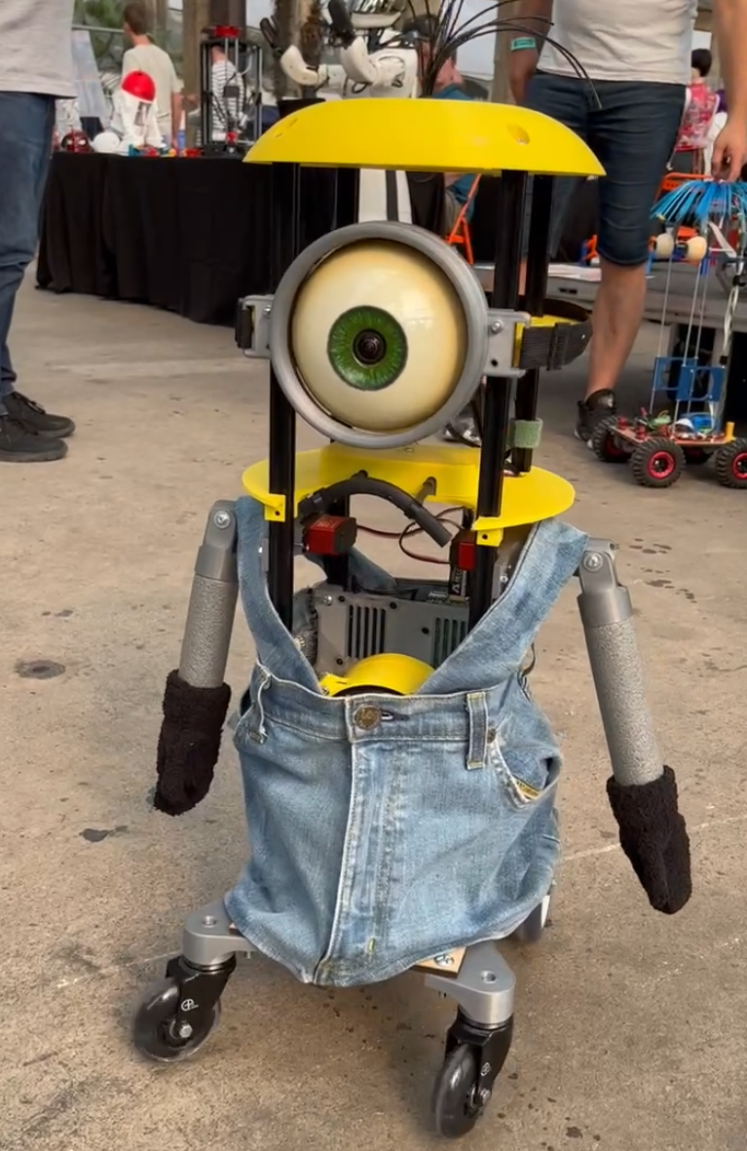
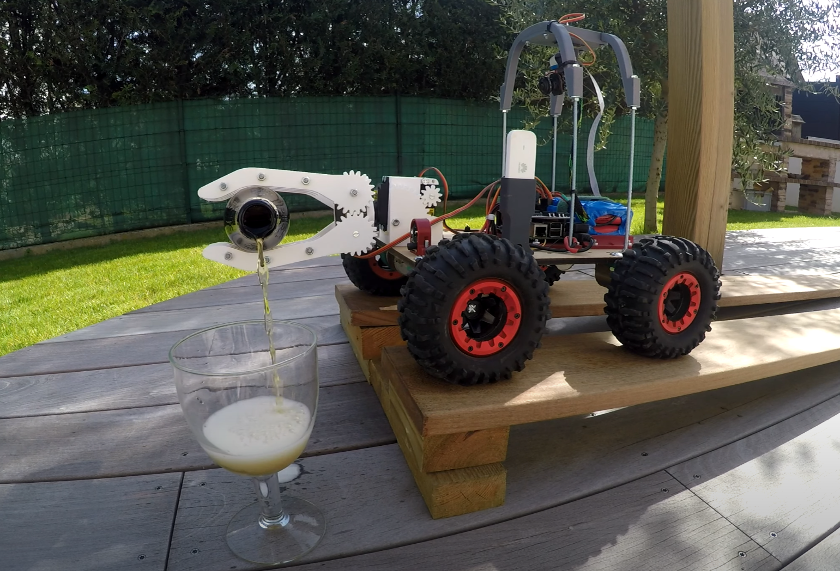
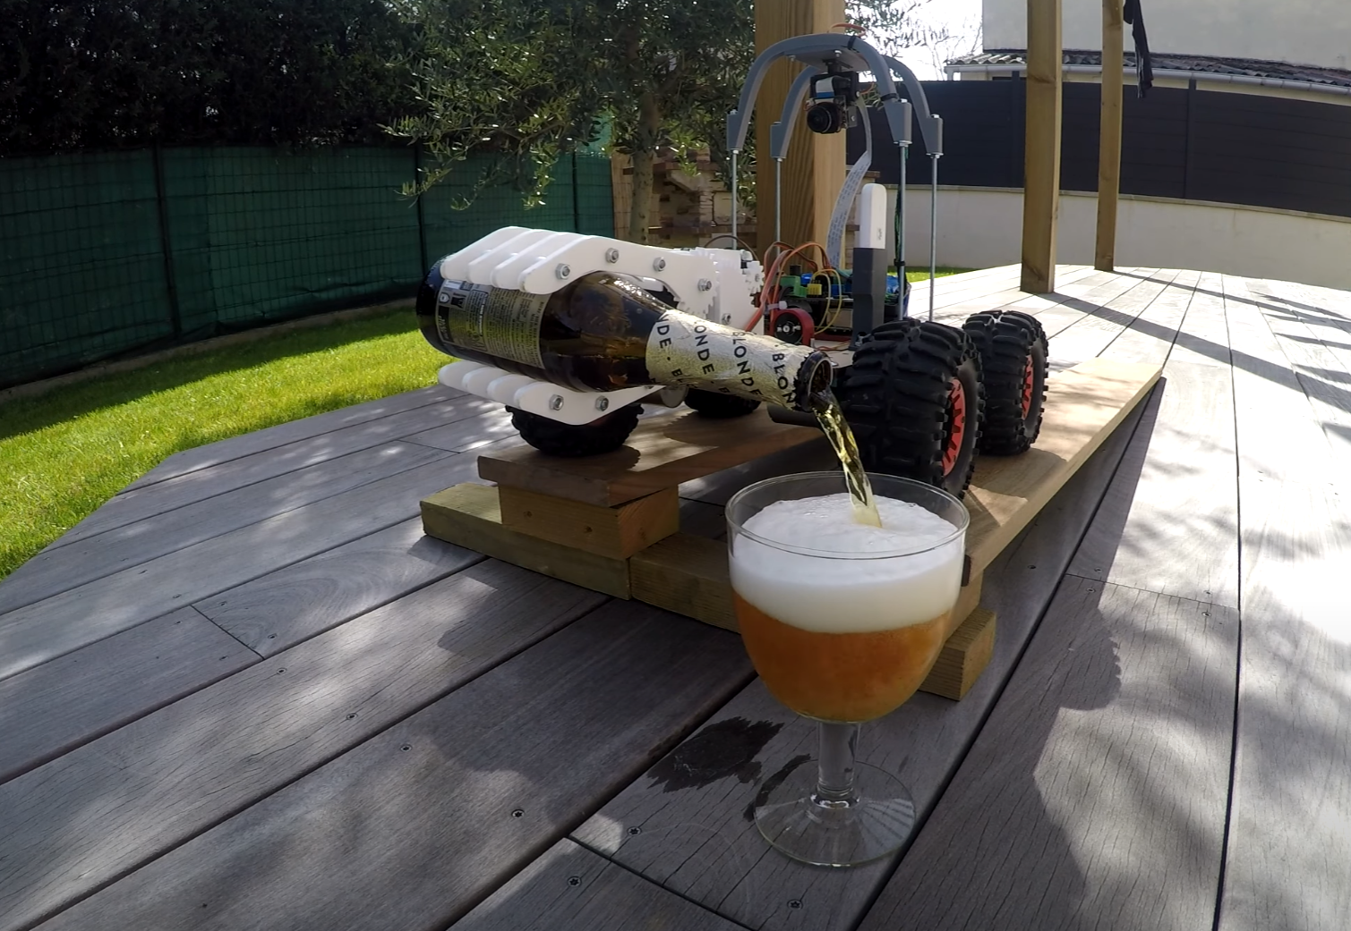
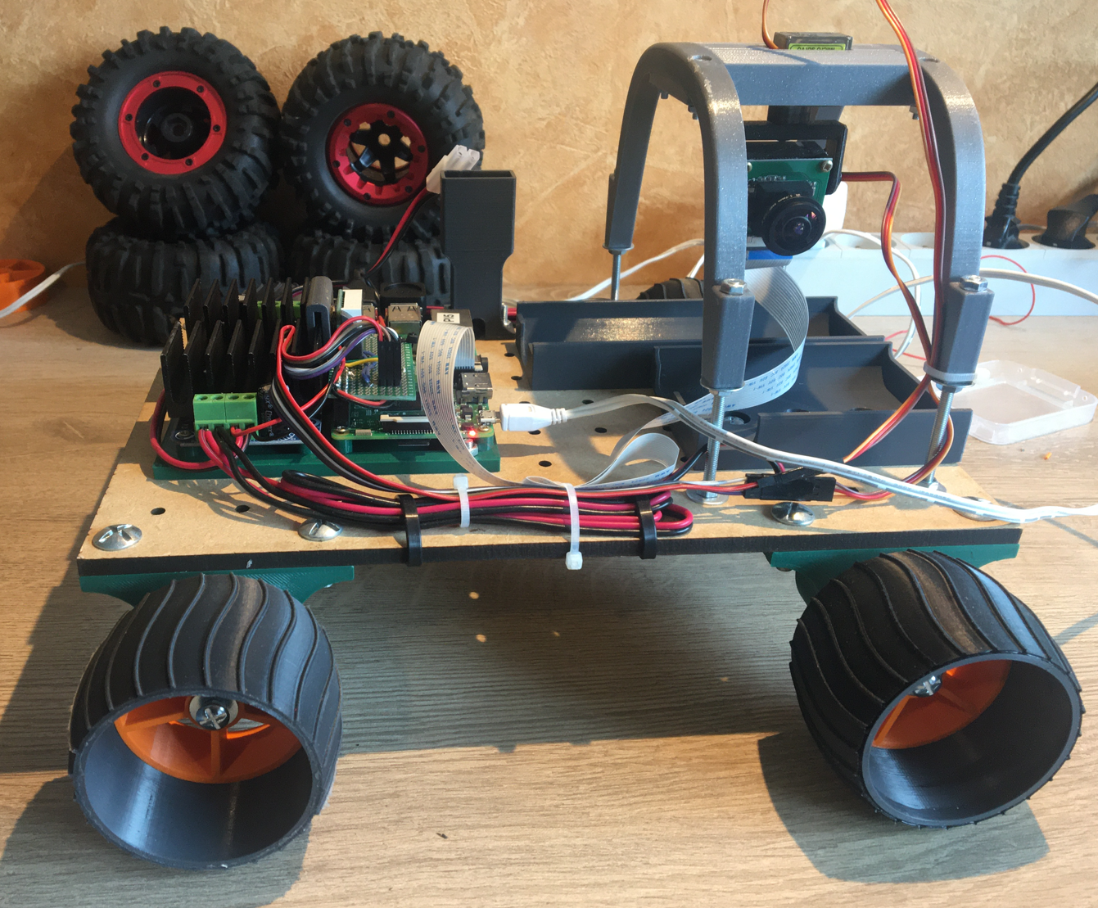
Un robot Minion - Historique

Slide 7
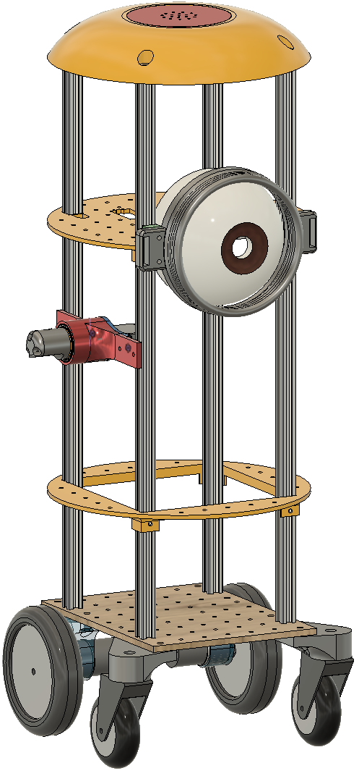
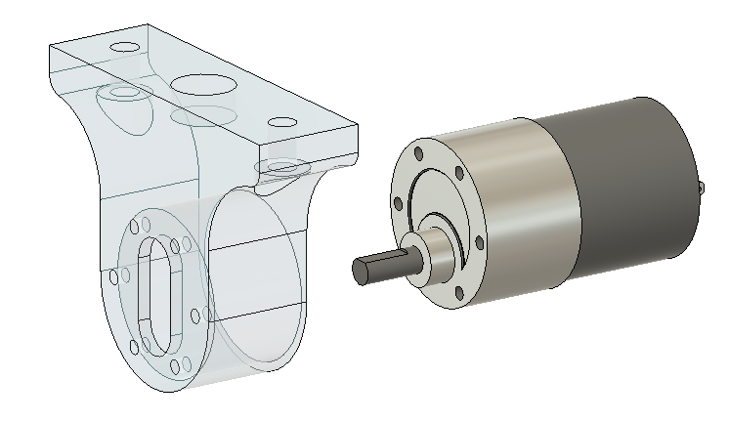
Conception Mécanique
Châssis en découpe laser
Supports moteurs en impression 3D
Moteur D37 12V CC 100 tr/mn - 12Kg/cm
Profils aluminium 15x15 ( 55cm )
Chapeau et plateau en impression 3D
Epaule ( servo + roulements )
Oeil Diam 130mm
Bouche :-)

Slide 8
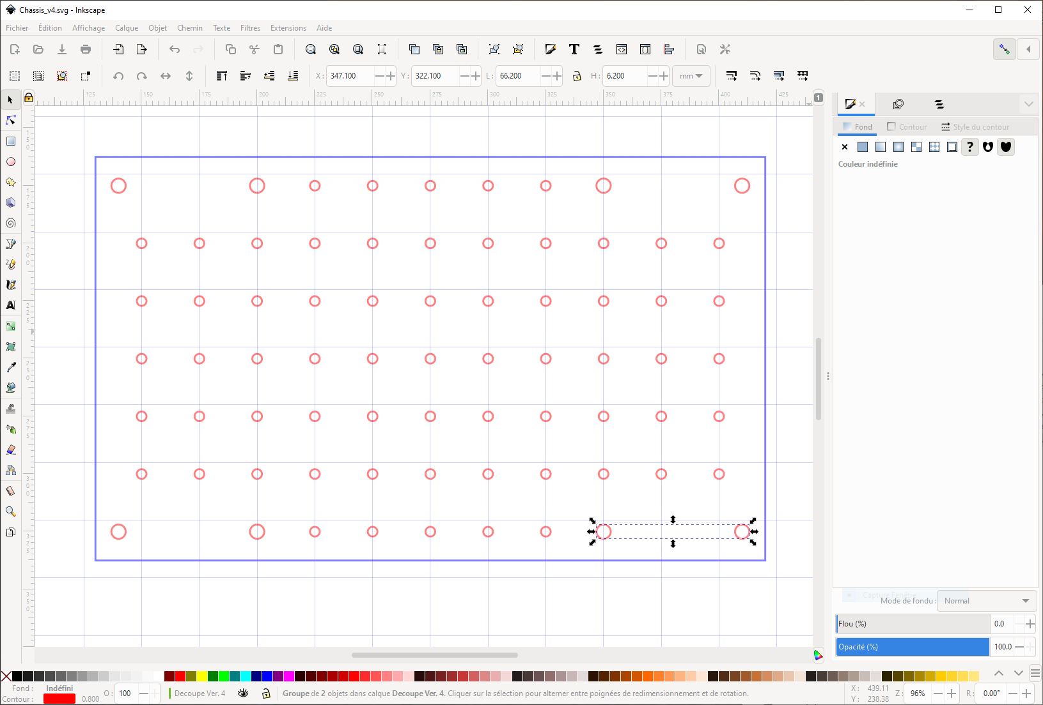
( Découpe Laser )
Dessin Vectoriel
inkscape
format SVG
format DXF
Logiciel Machine
RDWorks
Puissance
Vitesse

Slide 9
( Découpe Laser )
Dessin Vectoriel
inkscape
format SVG
format DXF
Logiciel Machine
RDWorks
Puissance
Vitesse

Slide 10
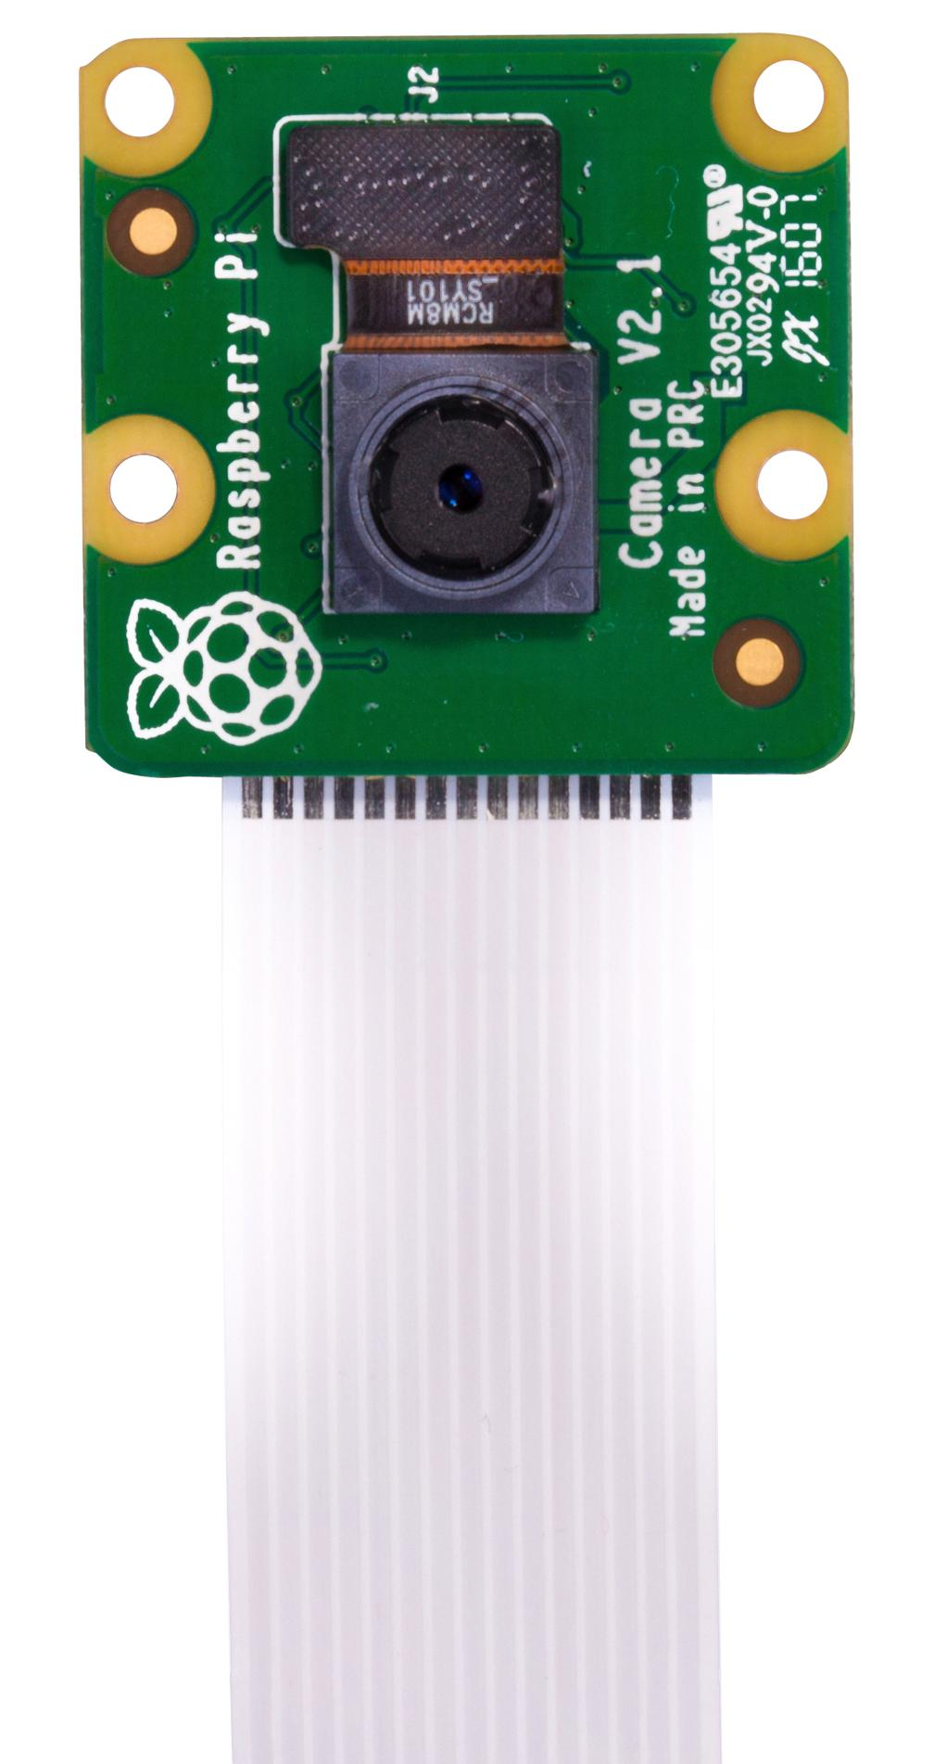
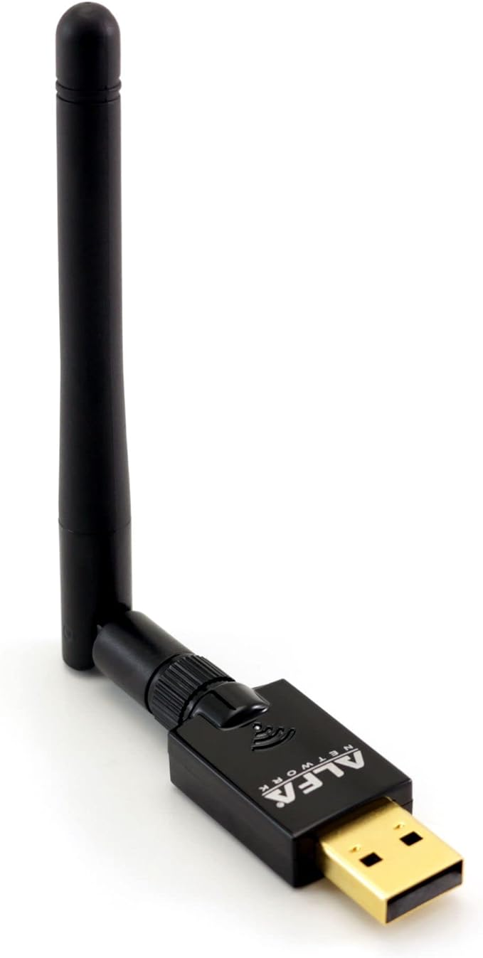
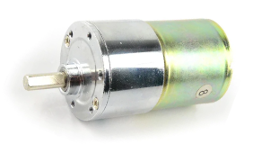
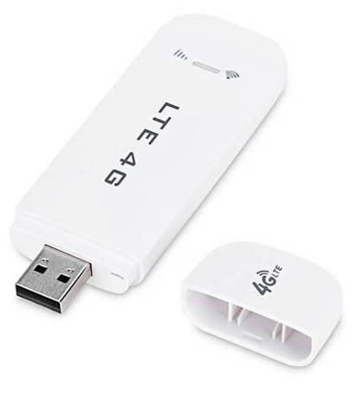
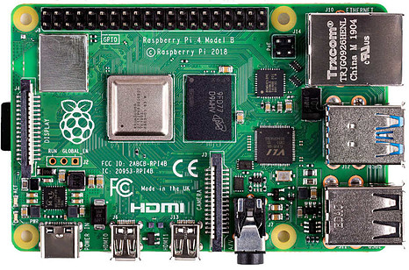
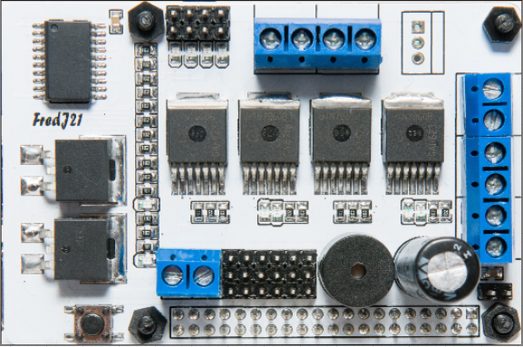
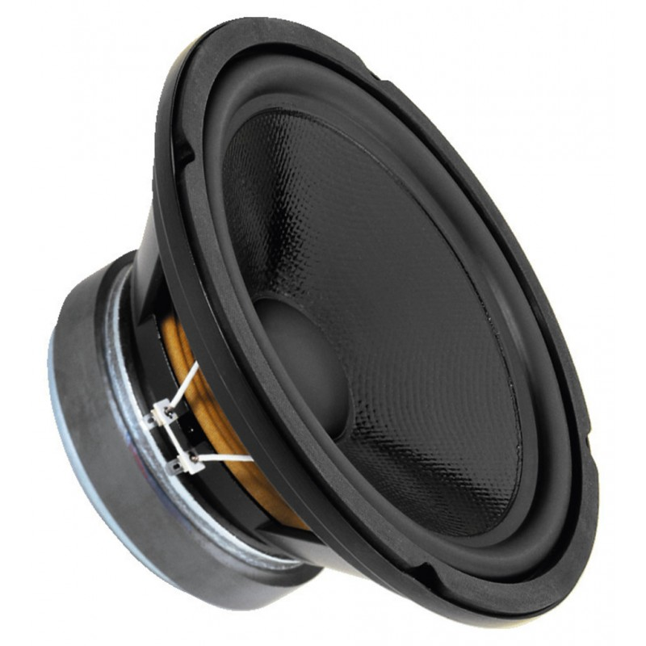
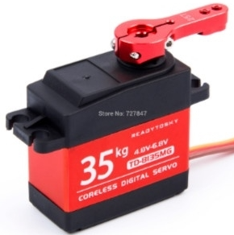
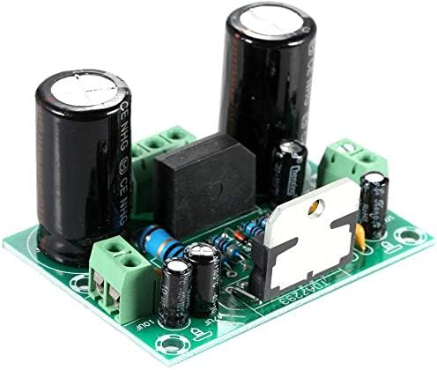
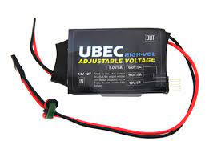
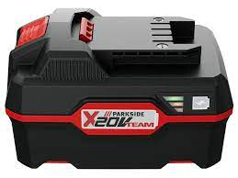
Conception Électronique

Slide 11







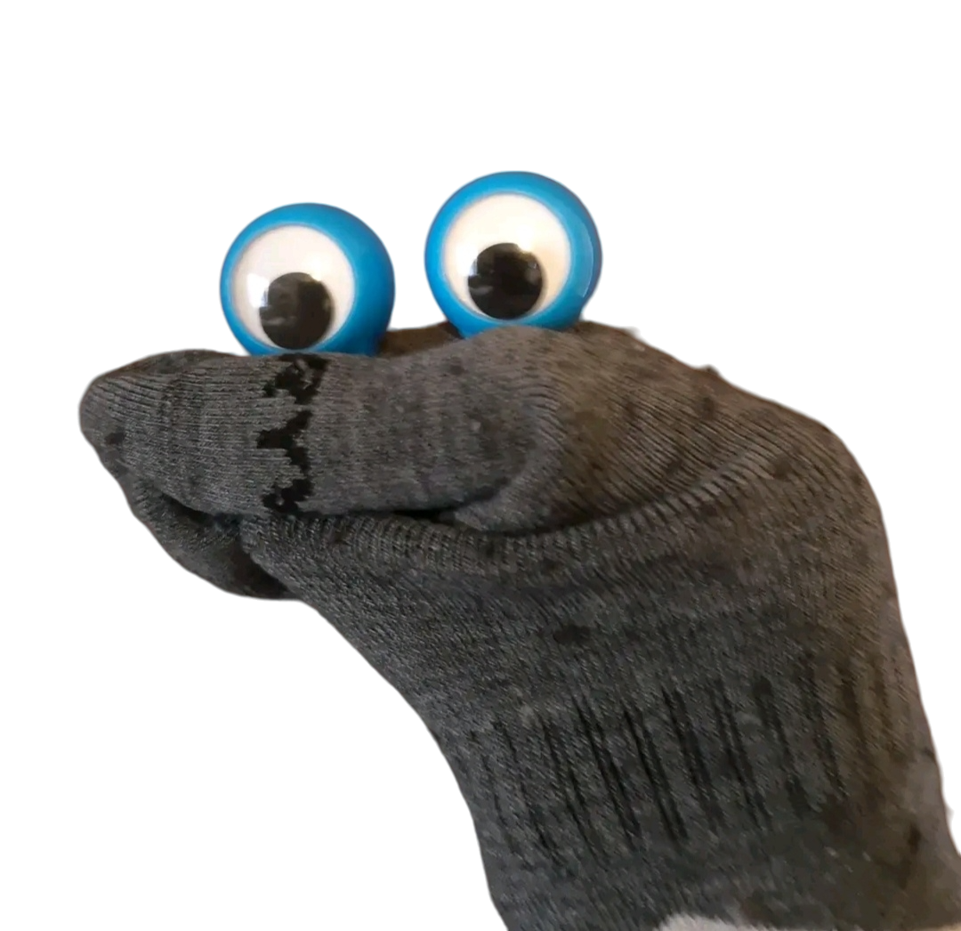
Dev & Sys
Gestion Moteur
Network
Gestion Cam
Serveur Web websocket
Socquette ???

Slide 12
!!! Démo !!!

Slide 13
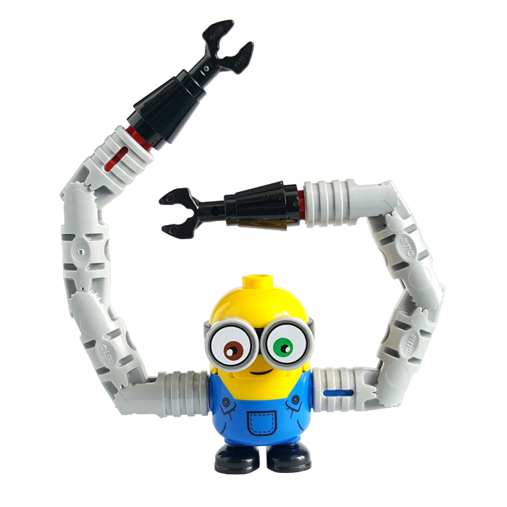
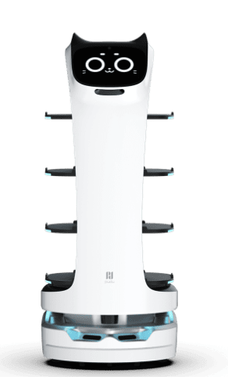
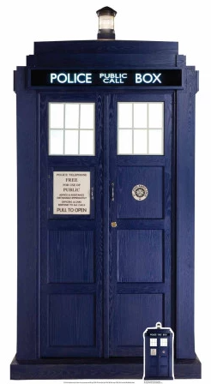
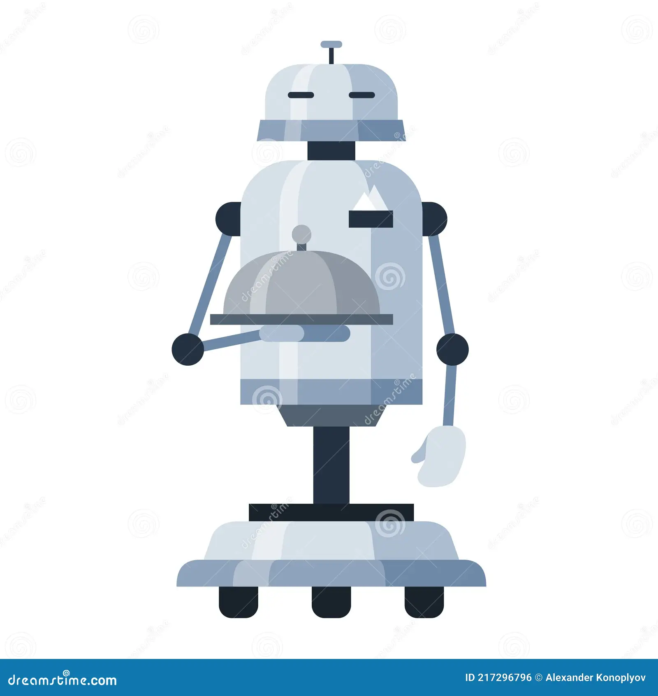
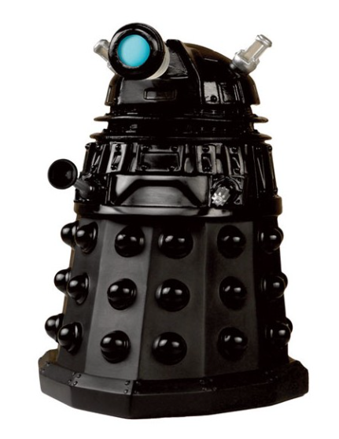
En conclusion
Un projet simple … mais …
De nombreuses évolutions possibles
mécanique : bras, pistogel, …
computer Vision, Dev, …
capteurs : Lidar, Ultrason, …
autonomie
Morphing …. Variants …

Slide 14



Merci
https://www.youtube.com/@fred-robotic
https://www.facebook.com/fredrobotic
https://github.com/fredj21

Slide 15
Bonus

Slide 16
